Slide 1
ARDUINO
MICROCONTROLADORES
20xx
</
} /> [
/>
Aline Francisca
Marcos Costa

Slide 2
01
INICIANDO
Pitch Deck
20xx
</>
} /> [

Slide 3
</ Fluxo
Entrada
Processamento
Saída
SENSORES MICROCONTROLADOR ATUADORES

Slide 4
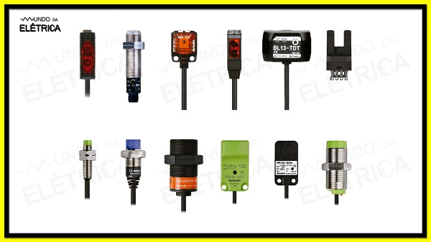
</ Fluxo
Entrada: É a informação que um programa recebe do ambiente externo. No contexto de programação de Arduino, as entradas geralmente vêm de sensores, como sensores de temperatura, luz, movimento, etc.

Slide 5
</ Fluxo
Processamento: Após receber as entradas, o programa executa um conjunto de instruções para processar e analisar esses dados. Isso pode envolver cálculos, tomada de decisões e outras operações.

Slide 6
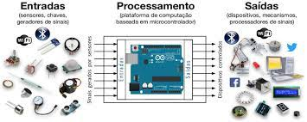
</ Fluxo
Saída: Com base no processamento realizado, o programa pode acionar dispositivos de saída, como LEDs, motores, displays, etc., para apresentar informações ou executar ações no ambiente externo.

Slide 7
02
ENTRADA SENSORES
Pitch Deck
20xx
</>
} /> [

Slide 8
</ Sensores
Os sensores são dispositivos eletrônicos que detectam e medem variações no ambiente ao redor deles. Eles fornecem informações para o programa, permitindo que ele tome decisões ou execute ações com base nessas informações. No contexto de programação de Arduino com Python, existem vários tipos de sensores que você pode utilizar. Vou dar alguns exemplos:

Slide 9
</ Sensores
Sensor de Temperatura (Exemplo: DHT11): Esse sensor mede a temperatura e a umidade do ambiente. Ele fornece valores que o programa pode usar para ajustar sistemas de controle de climatização, acionar ventoinhas, etc.
Sensor de Movimento (Exemplo: PIR - Passive Infrared Sensor): Esse sensor detecta movimento dentro de seu alcance. Pode ser usado para ativar luzes automaticamente quando alguém entra em uma sala.

Slide 10
</ Sensores
Sensor de Luz (Exemplo: LDR - Light Dependent Resistor): Esse sensor mede a intensidade da luz no ambiente. É útil para ajustar a luminosidade de telas, acender luzes conforme a luz natural diminui, etc.
Sensor Ultrassônico: Esse sensor mede a distância até um objeto usando ondas ultrassônicas. Pode ser usado para criar sistemas de detecção de obstáculos, como estacionamento automático em carros.

Slide 11
</ Sensores
Sensor de Gás: Sensores de gás detectam a presença e concentração de gases no ambiente, sendo utilizados para monitorar a qualidade do ar, por exemplo.

Slide 12
</ Sensores – Arduino com Python
Para utilizar sensores com Arduino e Python, você precisará de hardware compatível com comunicação entre o Arduino e o computador (por exemplo, a interface serial). Você pode usar bibliotecas específicas do Arduino, como a "pyFirmata", para fazer a comunicação entre Python e Arduino, permitindo que você leia dados dos sensores e envie comandos para atuar nos dispositivos de saída.

Slide 13
</ Sensores – Arduino com Python
É importante compreender como cada tipo de sensor funciona e quais informações ele fornece para poder interpretar os dados corretamente e tomar decisões adequadas no seu programa.

Slide 14
02
PROCESSAMENTO ARDUINO
Pitch Deck
20xx
</>
} /> [

Slide 15
</ Sobre o Arduino
O microcontrolador do Arduino é um chip pequeno e poderoso que pode ser programado para ler entradas e tomar decisões baseadas nessas entradas, como controlar luzes, motores e outros dispositivos eletrônicos. O microcontrolador também pode enviar informações de saída, como informações para um display de LCD, para um computador ou para a internet.

Slide 16
</ Sobre o Arduino
O Arduino foi desenvolvido para tornar a programação e a eletrônica mais acessíveis para pessoas de todas as idades e habilidades. Ele utiliza uma linguagem de programação fácil de aprender baseada em C++ e possui uma ampla comunidade de usuários que compartilham projetos e conhecimentos.

Slide 17
</ Sobre o Arduino
Uma das características únicas do Arduino é sua flexibilidade e modularidade. Existem muitos tipos diferentes de placas Arduino disponíveis, cada uma com diferentes recursos e especificações. Além disso, o Arduino pode ser facilmente expandido com módulos adicionais, como sensores e atuadores, para tornar os projetos ainda mais interessantes e complexos.

Slide 18
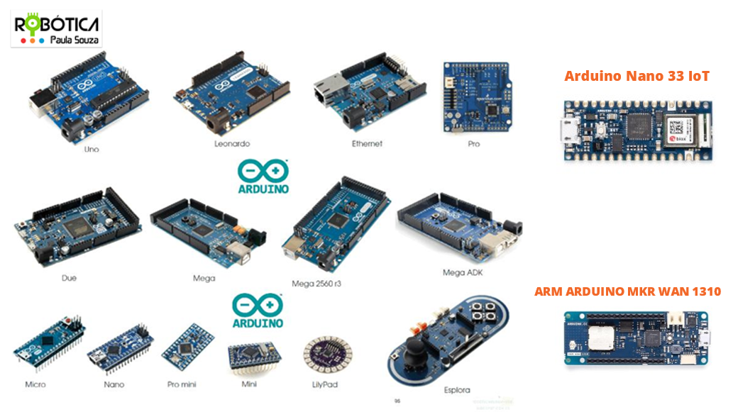
</ Tipos de Arduino

Slide 19
03
SAÍDA ATUADORES
Pitch Deck
20xx
</>
} /> [

Slide 20
</ Atuadores
Atuadores são dispositivos que convertem sinais elétricos ou comandos do programa em ações físicas ou alterações no ambiente. Enquanto os sensores fornecem informações de entrada para o programa, os atuadores executam ações com base nas decisões tomadas pelo programa após processar essas informações. Eles são a parte da "saída" no ciclo de entrada, processamento e saída.

Slide 21
</ Atuadores
Aqui estão alguns exemplos de atuadores que podem ser usados com Arduino e Python:
LEDs: Os LEDs (Light Emitting Diodes) são dispositivos de iluminação que podem ser ligados ou desligados por um sinal elétrico. Eles são frequentemente usados para indicar estados, como status de um sistema, ou como parte de uma saída visual.

Slide 22
</ Atuadores
Motores: Motores são atuadores que geram movimento. Eles podem ser usados para criar movimento em robôs, controlar portas automáticas, ajustar posições em sistemas de controle, entre outros.
Servo Motores: Servo motores são motores que podem ser controlados com precisão em termos de posição. Eles são frequentemente usados para movimentar partes de um sistema em uma posição específica, como braços robóticos ou superfícies móveis.

Slide 23
</ Atuadores
Displays: Displays, como telas LCD ou OLED, são usados para mostrar informações visuais. Eles podem exibir textos, gráficos e outras informações geradas pelo programa.
Buzzer: O buzzer é um componente que emite sons quando alimentado com um sinal elétrico. Pode ser usado para emitir alertas sonoros ou criar efeitos sonoros em projetos.

Slide 24
</ Atuadores
Válvulas e Relés: Válvulas e relés são usados para controlar fluxos de líquidos ou energia elétrica, respectivamente. Eles são úteis para automatizar sistemas, como sistemas de irrigação ou controle de aparelhos elétricos.

Slide 25
</ Atuadores – Arduino com Python
Assim como com os sensores, a integração dos atuadores com Arduino e Python é possível usando bibliotecas como "pyFirmata". Com essas bibliotecas, você pode enviar comandos para os pinos do Arduino que estão conectados aos atuadores, acionando-os conforme necessário.

Slide 26
</ Atuadores – Arduino com Python
A combinação de sensores e atuadores permite criar projetos mais complexos e interativos. Por exemplo, você pode usar um sensor de movimento para detectar a presença de alguém e, em seguida, acionar um atuador como um LED ou um motor para responder a essa detecção.

Slide 27
</ Atuadores – Arduino com Python
Lembre-se de que a escolha dos atuadores dependerá das ações físicas que você deseja realizar em seu projeto. É importante entender as especificações e limitações de cada atuador para garantir um funcionamento correto e seguro.

Slide 28
03
SERIAL
Pitch Deck
20xx
</>
} /> [

Slide 29
</ Serial
A comunicação serial é uma maneira de enviar e receber dados entre dispositivos eletrônicos, como o Arduino e o Python, utilizando um cabo serial ou uma conexão sem fio, como Bluetooth ou Wi-Fi. No caso da comunicação serial entre o Arduino e o Python, utilizaremos o cabo USB que acompanha seu Arduino.

Slide 30
</ Serial
A comunicação serial é realizada através de um protocolo, que é um conjunto de regras e procedimentos que definem a forma como os dados são transmitidos e recebidos. O protocolo de comunicação serial utilizado pelo Arduino é chamado de "Serial", e é implementado na biblioteca "Serial.h", que é acionada quando utilizamos o comando "Serial.begin“.

Slide 31
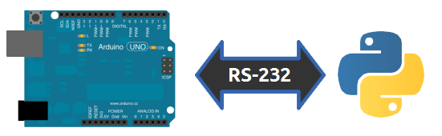
</ Serial
No Python, é possível usar a biblioteca "pyserial" para realizar a comunicação serial com o Arduino.

Slide 32
</ Serial
As portas seriais são uma das principais formas de comunicação utilizadas pelo Arduino para se conectar a outros dispositivos, como computadores, sensores, módulos e periféricos. Essa comunicação é baseada no padrão de comunicação serial assíncrona, que envia dados bit a bit através de um único fio em uma determinada taxa de transmissão, permitindo a troca de informações entre dispositivos.

Slide 33
</ Serial
Existem dois tipos principais de portas seriais no Arduino:
Porta Serial Hardware (Serial): O Arduino possui uma porta serial hardware integrada, geralmente denominada "Serial" ou "Serial0", dependendo do modelo do Arduino. Essa porta é usada principalmente para depuração e comunicação com o computador, permitindo enviar e receber dados através do cabo USB conectado ao Arduino. Isso facilita o monitoramento e a interação com o código durante o desenvolvimento.

Slide 34
</ Serial
Portas Seriais de Software (SoftwareSerial ou AltSoftSerial): Alguns modelos de Arduino não possuem várias portas seriais hardware ou podem precisar usá-las para outros fins. Nesses casos, é possível utilizar bibliotecas para criar portas seriais adicionais (virtuais) por meio de software. As duas bibliotecas mais comuns para esse fim são a "SoftwareSerial" e a "AltSoftSerial". Com elas, você pode criar portas seriais adicionais em outros pinos do Arduino para se comunicar com dispositivos que exigem uma conexão serial.

Slide 35
</ Como usar as portas seriais do Arduino:
Inicialização: Antes de usar a porta serial, é necessário inicializá-la em uma determinada taxa de transmissão (baud rate). Isso é feito no início do código com a função "Serial.begin(baud_rate);". Por exemplo, "Serial.begin(9600);" define a taxa de transmissão para 9600 bps (bits por segundo), que é uma das taxas mais comuns para comunicação serial.

Slide 36
</ Como usar as portas seriais do Arduino:
Envio de dados: Para enviar dados pela porta serial, você utiliza a função "Serial.print()" ou "Serial.println()". A primeira função envia os dados como estão, enquanto a segunda adiciona uma quebra de linha após o envio. Por exemplo, "Serial.print("Hello world!");" ou "Serial.println("Hello world!");".

Slide 37
</ Como usar as portas seriais do Arduino:
Recebimento de dados: Para receber dados pela porta serial, você pode usar a função "Serial.read()". Essa função retorna o byte recebido ou -1 se não houver dados disponíveis no buffer.
Monitoramento: Para monitorar as informações enviadas e recebidas pela porta serial, você pode usar o Monitor Serial da IDE do Arduino. Ele exibe as mensagens enviadas pelo seu Arduino e permite interagir com ele por meio da digitação de comandos.

Slide 38
</ Como usar as portas seriais do Arduino:
Vale ressaltar que, ao usar portas seriais de software, é preciso ter atenção à taxa de transmissão, uma vez que ela pode afetar a estabilidade da comunicação, especialmente em taxas mais altas.

Slide 39
</ Taxas de Transmissão
As taxas de transmissão (baud rates) são a velocidade em que os dados são transmitidos através de uma comunicação serial. Elas indicam a quantidade de bits que são enviados ou recebidos por segundo. Quanto maior a taxa de transmissão, mais rápida é a comunicação serial e, consequentemente, maior a quantidade de dados transmitidos em um determinado período.

Slide 40
</ Taxas de Transmissão
As taxas de transmissão mais comuns em comunicação serial são:
300 bps (bits por segundo): Uma taxa de transmissão bastante lenta, geralmente utilizada em aplicações muito simples ou em situações onde a distância de comunicação é significativa e precisa ser mantida em velocidades mais baixas para garantir a integridade dos dados.

Slide 41
</ Taxas de Transmissão
1200 bps: Uma taxa um pouco mais rápida, mas ainda considerada lenta em comparação com as opções mais modernas. É adequada para aplicações simples que não exigem a transmissão rápida de dados.
2400 bps: Outra taxa intermediária, também mais lenta em relação às opções modernas. Pode ser usada em aplicações básicas e em situações onde a comunicação não precisa ser extremamente rápida.

Slide 42
</ Taxas de Transmissão
9600 bps: Uma das taxas mais comuns e populares, utilizada em muitos projetos Arduino. É rápida o suficiente para muitas aplicações e permite a troca de dados relativamente rápida entre o Arduino e outros dispositivos.
19200 bps, 38400 bps, 57600 bps: Essas taxas são utilizadas quando a comunicação precisa ser mais rápida do que 9600 bps, mas ainda não é necessário chegar aos níveis das taxas mais altas. Podem ser úteis em projetos mais exigentes em termos de velocidade de comunicação.

Slide 43
</ Taxas de Transmissão
115200 bps: Uma taxa de transmissão muito rápida, amplamente usada em projetos que exigem transferência rápida de dados entre dispositivos. Muitos módulos, sensores e periféricos modernos suportam essa taxa e utilizá-la pode proporcionar uma comunicação eficiente.

Slide 44
</ Diferenças entre taxas de transmissão:
A principal diferença entre as taxas de transmissão é a velocidade com que os dados são transmitidos. Taxas mais altas permitem uma comunicação mais rápida, o que pode ser benéfico em projetos que exigem uma taxa de atualização rápida, transferência de grandes volumes de dados ou respostas mais rápidas a comandos.

Slide 45
</ Diferenças entre taxas de transmissão:
No entanto, é importante considerar que taxas de transmissão mais altas também podem levar a problemas de estabilidade em certos casos. Por exemplo, em comunicações de longa distância ou em ambientes com muita interferência, taxas muito altas podem resultar em erros na transmissão. Portanto, a escolha da taxa de transmissão adequada dependerá das necessidades específicas do seu projeto e das características do ambiente em que ele será executado.

Slide 46
</ Diferenças entre taxas de transmissão:
Em resumo, ao selecionar a taxa de transmissão no seu projeto Arduino, é necessário equilibrar a velocidade necessária para a comunicação com a confiabilidade e a estabilidade da transmissão. Se a comunicação for muito lenta, pode resultar em atrasos significativos no processamento dos dados, enquanto taxas muito altas podem introduzir erros e falhas na transmissão. Experimentar diferentes taxas e verificar a estabilidade da comunicação é uma abordagem comum para encontrar o melhor ajuste para o seu projeto específico.

Slide 47
</ por que a taxa de 9600 é a mais utilizada?
Compatibilidade: A taxa de 9600 bps é amplamente suportada por muitos dispositivos e periféricos, incluindo módulos, sensores e displays. Muitos desses dispositivos têm a taxa de 9600 bps como a configuração padrão para a comunicação serial. Portanto, usar essa taxa garante uma maior compatibilidade e facilidade de integração com diversos componentes.

Slide 48
</ por que a taxa de 9600 é a mais utilizada?
Estabilidade e confiabilidade: Taxas de transmissão mais baixas, como 9600 bps, são geralmente mais estáveis e confiáveis em comparação com taxas mais altas. Isso é especialmente importante quando se trabalha com fios mais longos ou em ambientes com interferência elétrica ou eletromagnética. A comunicação em 9600 bps é menos susceptível a erros e perdas de dados em condições adversas.

Slide 49
</ por que a taxa de 9600 é a mais utilizada?
Velocidade suficiente para muitos projetos: Para muitos projetos, a taxa de 9600 bps é mais do que suficiente para a comunicação entre o Arduino e outros dispositivos. Para aplicações simples, como exibir dados em um display ou controlar alguns atuadores, essa taxa oferece uma transferência rápida o bastante.

Slide 50
</ por que a taxa de 9600 é a mais utilizada?
Fácil monitoramento e depuração: A taxa de 9600 bps é rápida o suficiente para permitir um monitoramento adequado das mensagens enviadas e recebidas pelo Arduino durante o desenvolvimento. Ao usar a taxa de 9600 bps, as mensagens são exibidas de forma legível no Monitor Serial da IDE do Arduino, o que facilita o acompanhamento do funcionamento do código e a depuração de problemas.

Slide 51
</ por que a taxa de 9600 é a mais utilizada?
Consumo de recursos: Taxas de transmissão mais altas podem exigir mais recursos do Arduino, como processamento e memória, para lidar com a comunicação serial em velocidades mais rápidas. Isso pode ser um problema em projetos com limitações de recursos, como o uso de modelos de Arduino com menor poder de processamento ou memória limitada.

Slide 52
</ por que a taxa de 9600 é a mais utilizada?
Apesar das vantagens da taxa de 9600 bps, em projetos que demandam uma comunicação mais rápida e têm dispositivos que suportam taxas maiores, taxas de transmissão mais altas, como 115200 bps, podem ser escolhidas para melhorar a eficiência da comunicação.

Slide 53
</ Testando a comunicação serial
Para iniciar a comunicação serial entre o Arduino e o Python, é necessário definir a taxa de transmissão, em que os dados serão enviados. Essa taxa de transmissão deve ser a mesma nos dois dispositivos para que a comunicação seja bem-sucedida.
A partir daí, é possível enviar dados do Arduino para o Python e vice-versa. No Arduino, para enviar dados pela comunicação serial, é utilizado o comando "Serial.print()" ou "Serial.write()", que envia dados como texto ou bytes. No Python, para receber dados do Arduino, é utilizado o método "serial.readline()" para ler uma linha de dados recebidos.

Slide 54
</ Montando o circuito

Slide 55
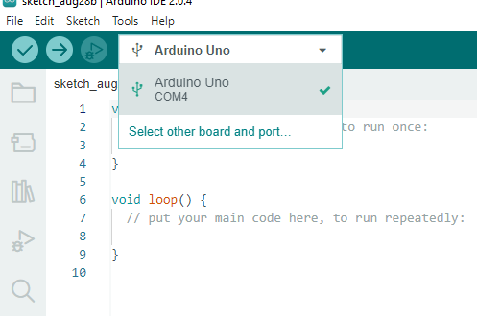
</ Arduino IDE

Slide 56
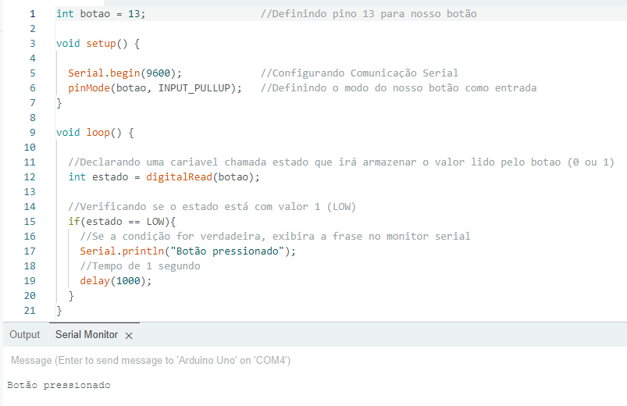
</ Arduino IDE

